Slide 1
Planungsgebiete
bisher
Lineare Ungleichung als Funktion
Halbebene als Lösungsmenge
neu
Lineares Ungleichungssystem
Begrenzung der Lösungsmenge
2 Wege
Vom UGS zum Planungsgebiet
Vom Planungsgebiet zum UGS

Slide 2
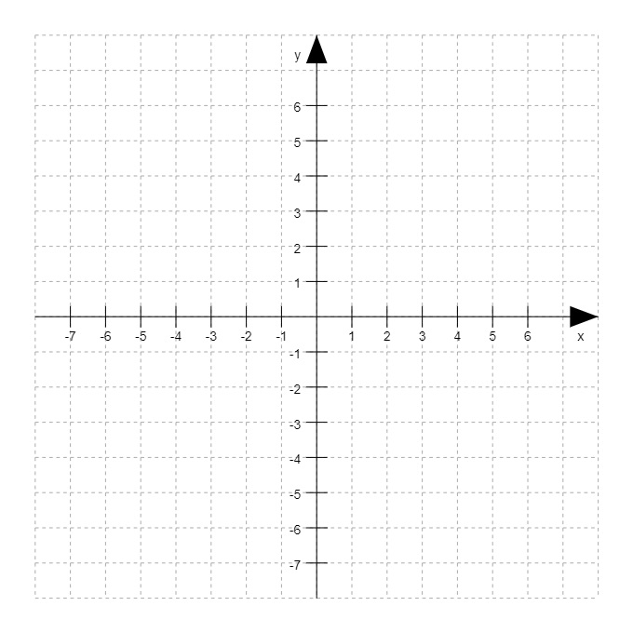
Vom UGS zum Planungsgebiet
I.
$$y ≤2∙x+2$$
Nur in diesem Gebiet sind Lösungen, die alle vier Ungleichungen erfüllen!
=
PLANUNGSGEBIET
B(5/5)
x
II.
$$y ≤x−1$$
III.
$$y ≥−6$$
IV.
C(3/2)
$$x <3$$
x
Beispiele:
A (1 / -2)
B (5 / 5)
C (3 / 2)
D (-3 /-4)
$$−2 ≤4$$
$$5≤12$$
$$2≤8$$
$$−4≤−4$$
A(1/-2)
x
Randpunkte
Einsetzen
$$−2 ≤0$$
$$5≤4$$
$$2≤2$$
$$−4≤−4$$
D(-3/-4)
$$−2 ≥−6$$
$$5≥−6$$
$$2≥−6$$
$$−4≥−6$$
x
$$1 <3$$
$$5 <3$$
$$3 <3$$
$$−3 <3$$
Randpunkte können Teil der Lösungsmenge sein, müssen es aber nicht!

Slide 3
Vom Planungsgebiet zum UGS
Problematisch
1. Möglichkeit: Ablesen der Funktionsgleichungen
$$\frac{y−y_{1}}{x−x_{1}}=\frac{y_{2}−y_{1}}{x_{2}−x_{1}}$$
C (2/4)
B (5/5)
2. Möglichkeit: 2-Punkt-Formel (Randgeraden)
Gerade durch A und B:
$$\frac{y−(1)}{x−(1)}=\frac{(5)−(1)}{(5)−(1)}$$
Planungsgebiet oberhalb der Randgeraden!
$$⟹ y=x$$
$$⟹ y≥x$$
A (1/1)
Gerade durch B und C:
$$\frac{y−(5)}{x−(5)}=\frac{(4)−(5)}{(2)−(5)}$$
Planungsgebiet unterhalb der Randgeraden!
$$⟹ y=\frac{1}{3}x+\frac{10}{3}$$
$$⟹ y<\frac{1}{3}x+\frac{10}{3}$$
$$I. y≥x$$
$$II. y<\frac{1}{3}x+\frac{10}{3}$$
Gerade durch A und C:
$$\frac{y−(1)}{x−(1)}=\frac{(4)−(1)}{(2)−(1)}$$
Planungsgebiet unterhalb der Randgeraden!
$$III. y≤3x−2$$
$$⟹ y=3x−2$$
$$⟹ y≤3x−2$$

